Slide 1
Модель коллаборативной фильтрации на основе кластеризации пользователей
Некрасова Наталия Юрьевна

Slide 2
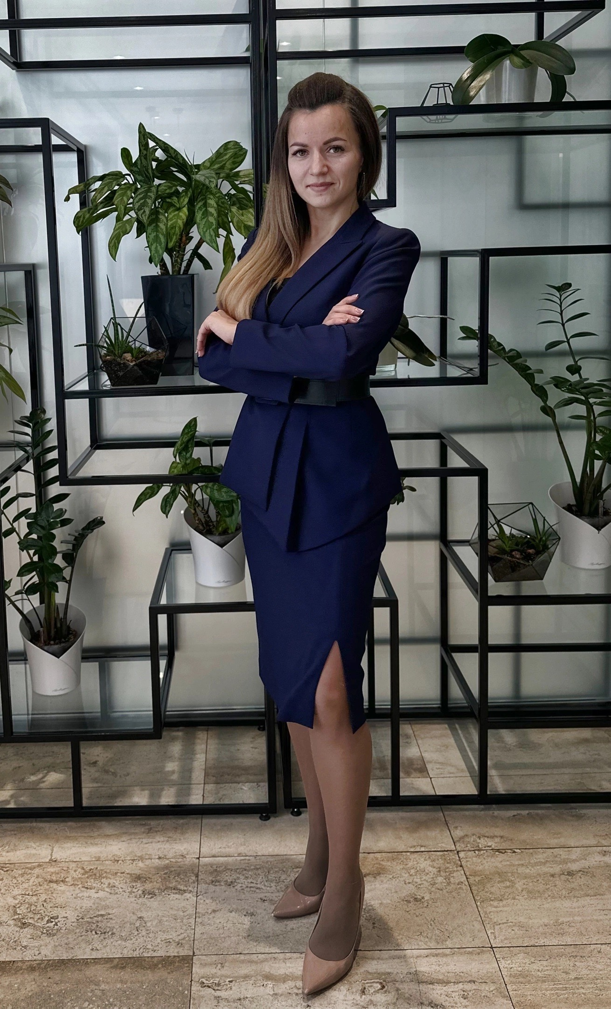
О себе:
Некрасова Наталия Юрьевна
Образование Высшее: ПГПУ (учитель математики и информатики)
2006-2011гг
Опыт в Сбере: 8,5 лет:
Обслуживание физических лиц премиального сегмента:
- осуществление расчётно-кассового обслуживания ВИП-клиентов:
приём/обмен/выдача наличных денег, покупка/продажа монет и
слитков из драг.металлов, переводы и тп.
- оформление инвестиционных продуктов и их постпродажное
обслуживание
- работа с клиентами в удалённых каналах обслуживания
- проведение сделок купли-продажи и т п
- решение сложных кейсов клиентов
- и т.д.
г. Москва, к переезду не готова
тел. 8919-448-75-59

Slide 3
ОПИСАНИЕ ПРОЕКТА:
Онлайн-знакомства и дейтинг продолжают быть популярными способами поиска партнера в современном мире. Люди всегда ищут способы найти свою половинку или просто интересного собеседника, поэтому дейтинговые приложения и сайты остаются востребованными
Цели проекта: 1.Разработка и применение модели коллаборативной фильтрации для рекомендации похожих пользователей и потенциальных совпадений на основе их предпочтений и взаимодействий
2.Упаковка модели в сервис по API (flask)
Ссылка на репозиторий: https://github.com/NataliyaNekrasova1988/Project

Slide 4



ШАГИ БИЗНЕС-ПРОЦЕССА:
1.Подготовка данных:
2.Инициализация модели:
3. Обучение модели:
4. Поиск рекомендаций:
5. Вывод результатов:
6.Измерение времени выполнения:
7.Обработка исключений:
1.1. Загрузка данных о взаимодействиях пользователей с объектами.
2.1. Создание объекта модели коллаборативной фильтрации на основе кластеризации пользователей.с объектами.
3.1. Обновление модели на основе новых данных или обучающих данных.
4.1. Поиск пользователей с максимальной вероятностью понравиться указанному пользователю в том же кластере..
5.1. Анализ результатов и формирование списка рекомендаций для каждого пользователя.
6.1. Использование функции timeit для измерения времени работы процесса.
7.1. Защита кода от возможных ошибок и сбоев с использованием блоков try-except.
1.2.Предобработка данных, преобразование категориальных данных и вычисление рейтингов.
3.2. Для каждого кластера обучение модели Nearest Neighbors на соответствующих данных.
7.2. Логирование ошибок для отслеживания их возникновения и обработки.
2.2. Использование KMeans для кластеризации и Nearest Neighbors для анализа ближайших соседей.
4.2. Поиск потенциальных совпадений на основе ближайших соседей в кластере.
5.2. Логирование информации о найденных пользователях и потенциальных совпадениях.

Slide 5
Данные
Кластеризация
Коллаборативная фильтрация
Рекомендации
Используемые технологии:
1. Использование разреженной матрицы взаимодействий
пользователь-объект.
2. Применение алгоритма KMeans для кластеризации
пользователей
3. Обучение модели Nearest Neighbors для каждого кластера
пользователей
4. Разработка методов для нахождения пользователей с наибольшей вероятностью лайка и с возможностью мэтча.
5. Логирование информации и обработка исключений для повышения надежности и устойчивости модели.

Slide 6

Применение:
Поиск пользователей с максимальной вероятностью понравиться конкретному пользователю в том же кластере.
Нахождение потенциальных совпадений для указанного пользователя на основе ближайших соседей.
Результаты и выводы:
Модель успешно обучается на данных и находит релевантные рекомендации для пользователей.
Использование алгоритма кластеризации помогает улучшить качество рекомендаций и приводит к большему удовлетворению пользователей.
Заключение:
Проект представляет эффективный подход для рекомендации пользователей на основе коллаборативной фильтрации и кластеризации.
Разработанная модель позволяет проводить персонализированный анализ и предлагать релевантные рекомендации, способствуя улучшению пользовательского опыта.

